Slide 1
TIẾNG VIỆT 1
Tập 1
Tuần 1
Bài 2: cà - cá

Slide 2

LÀM QUEN

Slide 3
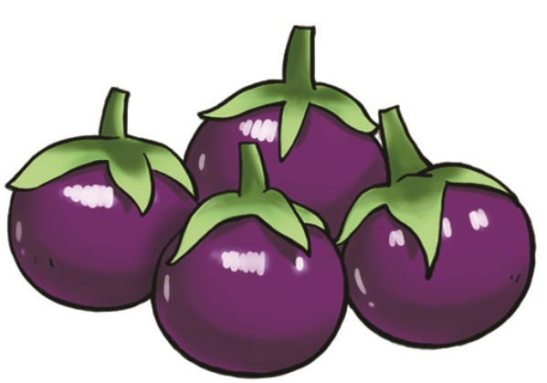






Slide 4
ĐÁNH VẦN

Slide 5
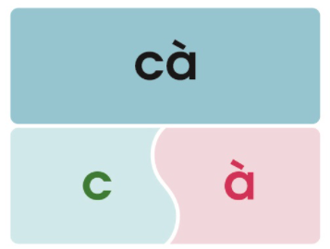
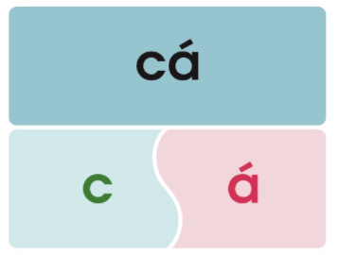



Slide 6


cà
cá

Slide 7



校园
安全
Thư giãn

Slide 8
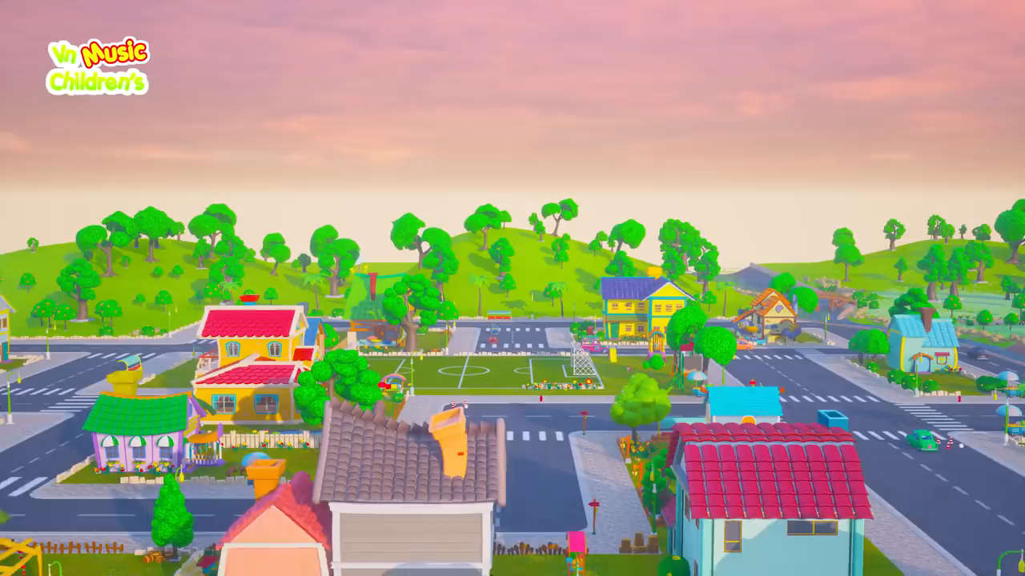

Slide 9
LUYỆN TẬP

Slide 10
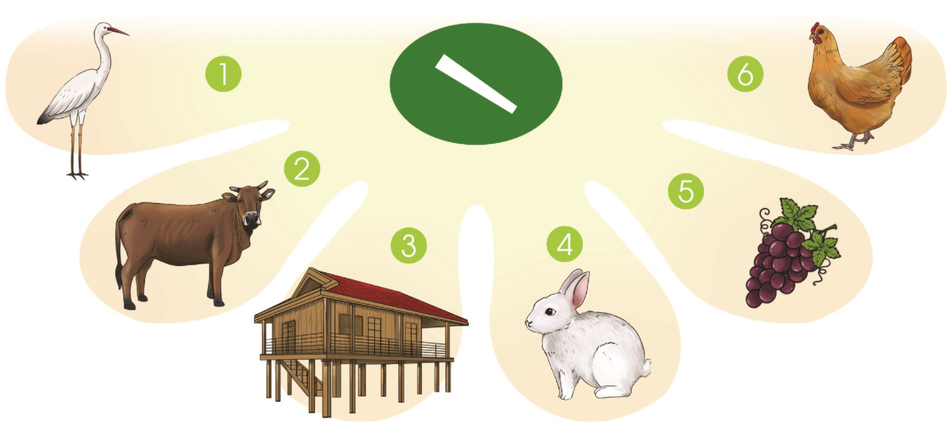
Đố em tiếng nào có thanh huyền?

Slide 11


Tạm biệt và hẹn gặp lại!

Slide 12


